Slide 1
CHỦ ĐỀ
NGHỀ TRUYỀN THỐNG Ở HẢI PHÒNG
GV:
TRƯỜNG THCS:

Slide 2
KHỞI ĐỘNG

Slide 4
LUẬT CHƠI
Quan sát hình ảnh thời gian 10 giây. Nội dung hình ảnh trên nói đến nghề gì?

Slide 5
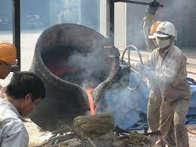
NGHỀ ĐÚC ĐỒNG
ĐÁP ÁN

Slide 6
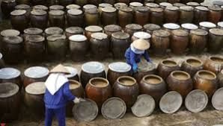
NGHỀ LÀM MẮM
ĐÁP ÁN

Slide 7
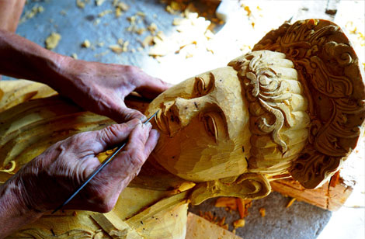
NGHỀ NGHỀ TẠC TƯỢNG
ĐÁP ÁN

Slide 8
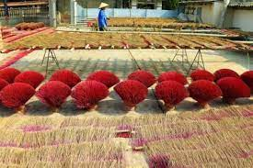
NGHỀLÀM HƯƠNG
ĐÁP ÁN

Slide 9
KHÁM PHÁ

Slide 10
NỘI DUNG CHỦ ĐỀ
- Giới thiệu chủ đề, giao nhiệm vụ.
Hướng dẫn thực hiện nhiệm vụ
Báo cáo
Báo cáo và tổng kết chủ đề.
Tiết 1
Tiết 2
Tiết 3
Tiết 4

Slide 11
THẢO LUẬN
NHÓM
( Thời gian 5 phút)
1 . Nghề truyền thống là gì? Nghề truyền thống có vai trò như thế nào đối với sự hình thành và phát triển của địa phương?
2. Ngoài các nghề truyền thống đã nêu, em hãy kể thêm các nghề truyền thống khác của Hải Phòng ?

Slide 12
NGHỀ TRUYỀN THỐNG Ở HẢI PHÒNG
KHÁI NIỆM
Nghề truyền thống là nghề đã hình thành từ lâu đời, được lưu truyền và phát triển đến ngày nay
VAI TRÒ
Góp phần nâng cao đời sống kinh tế, xã hội.
Giữ gìn bản sắc văn hóa của thành phố Hải Phòng.
Tài nguyên du lịch nhân văn.

Slide 13
TẬP LÀM PHÓNG VIÊN.

Slide 14
TÊN NGHỀ
TRUYỀN THỐNG
THỜI GIAN
GỢI Ý
SẢN PHẨM
NỘI DUNG
DỤNG CỤ
LAO ĐỘNG
ĐỊA ĐIỂM

Slide 15
THAM QUAN
TRẢI NGHIỆM
TÌM THÔNG TIN
QUA MẠNG
GỢI Ý
XIN TƯ VẤN,
HỖ TRỢ
CÁCH THỰC HIỆN
XEM VI DEO
GIỚI THIỆU
NGHE KỂ TRUYỆN

Slide 16
TÌM HIỂU VÀ GIỚI THIỆU VỀ
NGHỀ TRUYỀN THỐNG Ở ĐỊA PHƯƠNG.
CÁCH BÁO CÁO: - Biên tập thành bài viết hoặc video. - Sưu tầm tranh ảnh, sản phẩm làng nghề truyền thống để lập góc trưng bày
ĐÁNH GIÁ, CẢM NHẬN: + Vai trò của nghề truyền thống với địa phương như thế nào? + Em có cảm xúc suy nghĩ gì khi tìm hiểu về các nghề truyền thống của địa phương Hải Phòng?

Slide 17
PHIẾU ĐÁNH GIÁ PHẦN BÁO CÁO TÌM HIỂU MỘT LÀNG NGHỀ TRUYỀN THỐNG CỦA ĐỊA PHƯƠNG
NỘI DUNG | TIÊU CHÍ | ĐIỂM | ĐÁNH GIÁ CỦA HS | ĐÁNH GIÁ CỦA GV
Hình thức hể hiện | - Sáng tạo, hấp dẫn. | 1.0
 | - Kịch bản / cách thể hiện rõ ràng. | 1.0
Thời gian | - Thời gian chuẩn bị hợp lý | 1.0
 | - Thời gian trình bày theo quy định | 1.0
Nội dung | - Phù hợp với chủ đề | 1.0
 | - Gây được ấn tượng cho người dự. | 1.0
Trình bày của HS | - Tự tin, trình bày rõ ràng, mạch lạc, có điểm nhấn, thu hút. | 1.0
 | - Tương tác tốt với cô giáo và học sinh tham dự | 1.0
Tổng điểm |  | 10

Slide 18
2. GIỮ GÌN VÀ PHÁT TRIỂN NGHỀ TRUYỀN THỐNG HẢI PHÒNG
Vì sao cần giữ gìn và phát triển nghề truyền thống ở Hải Phòng?

Slide 19
2. GIỮ GÌN VÀ PHÁT TRIỂN NGHỀ TRUYỀN THỐNG HẢI PHÒNG
Giải quyết việc,
nâng cao đời sống người dân
Ý nghĩa
Tạo sản phẩm phục vụ đời sống
Xuất khẩu.
Phát triển du lịch, quảng bá hình ảnh Hải Phòng.

Slide 20
LUYỆN TẬP

Slide 21
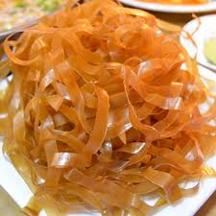
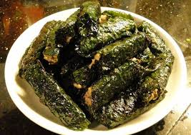
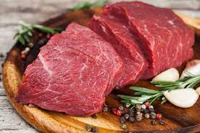
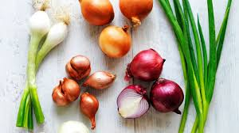
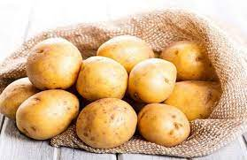
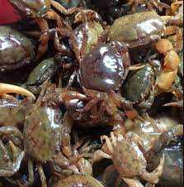
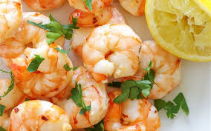
Tìm nguyên liệu làm món bánh đa cua
x
CHẢ LÁ LỐT
THỊT BÒ
x
Luật chơi: Nếu chọn đúng bạn được 10 điểm và sẽ đến một câu hỏi. Trả lời được câu hỏi bạn được thêm 10 điểm. Nếu chọn sai bạn sẽ không được điểm lượt chọn.

Slide 22
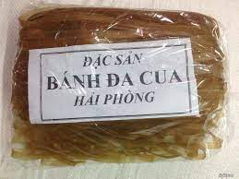
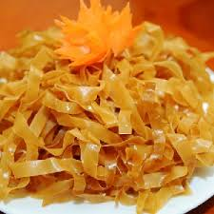
Nghề làm bánh đa đỏ hải phòng nổi tiếng ở quận/ huyện nào ?
Lê chân
Lê chân
Thủy Nguyên
Vĩnh bảo
Tiên Lãng

Slide 23
Tên sản phẩm nước mắm nổi tiếng nhất Hải Phòng là?
Cát Hải
Cát Bà
Cát hải
Cát Cụt
Cát Tiên

Slide 24
Trong những hành vi sau hành vi nào không góp phần giữ gìn, phát triển nghề truyền thống?
Tìm hiểu về làng nghề truyền thống.
Thay đổi toàn bộ mẫu mã cũ bằng mẫu mới hiện đại.
Thay đổi toàn bộ mẫu mã cũ bằng mẫu mới hiện đại.
Sử dụng sản phẩm của nghề truyền thống
Giới thiệu sản phẩm truyền thống ra nước ngoài

Slide 25
Để giữ gìn và phát triển nghề truyền thống theo em việc trước tiên em phải làm là gì?
Biết làm nghề đó
Học giỏi ngoại ngữ
Giới thiệu làng nghề với mọi người
Tìm hiểu làng nghề.
Tìm hiểu làng nghề

Slide 26
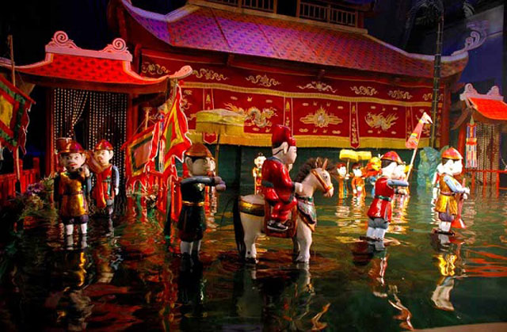
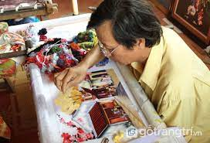
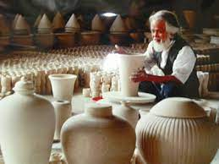
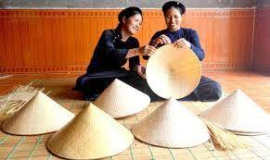
Trong những nghề sau đâu là nghề truyền thống của Hải Phòng ?
Nghề làm con giống
Nghề thêu tranh
Nghề làm con giống
Nghề Gốm
Nghề đan nón.

Slide 27
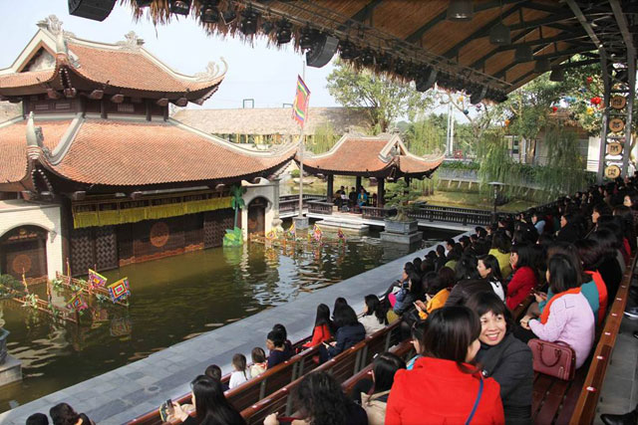
Làng nghề truyền thống làm con giống Nhân Hòa – Vĩnh Bảo.

Slide 28
Giữ gìn và phát triển nghề truyền thống mạng lại lợi ích gì?
Làm cho đời sống người dân nghèo đi.
Khó thay đổi hình ảnh làng xã.
Khiến con người cổ hủ, lạc hậu
Nâng cao đời sống người dân
Nâng cao đời sống người dân

Slide 29
Phát triển làng nghề cần chú ý điều gì ?
Phát triển làng nghề cần chú ý bảo vệ môi trường.
Phát triển làng nghề cần kêu gọi tất cả mọi người đân phải tham gia làm nghề đó.
Phát triển làng nghề cần chú ý bảo vệ môi trường.
Phát triển làng nghề cần giữ nguyên không được thay đổi làng nghề đó
Phát triển làng nghề cần thay đổi toàn bộ làng nghề

Slide 30
VẬN DỤNG

Slide 31
THỰC HIỆN MỘT TRONG CÁC NHIỆM VỤ SAU ĐỂ QUẢNG BÁ CHO SẢN PHẨM CỦA NGHỀ TRUYỀN THỐNG Ở HẢI PHÒNG
Viết bài giới thiệu một sản phẩm của nghề truyền thống
Thiết kế tờ rơi quảng cáo một sản phẩm của nghề truyển thống.
Vẽ, làm, sưu tầm sản phẩm của một nghề truyền thống và trưng bày ở lớp học.

